Slide 1

국민건강보험공단 데이터 소개
이화여자대학교 본4 김유민

Slide 2
목차
공단 데이터 개요
특징 및 심평원 데이터와의 차이점
자료 제공 형태
표본 코호트 DB 구성 항목
자격 및 보험료 테이블
출생 및 사망 테이블
진료 DB
명세서 일반 (20T)
진료내역 (30T)
상병내역 (40T)
처방전교부상세 (60T)
건강검진 테이블

Slide 3
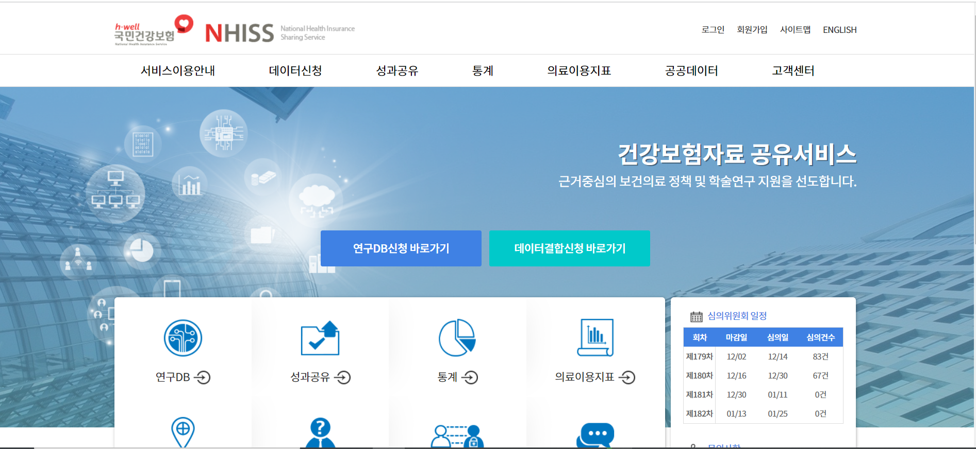
국민건강보험자료 공유서비스
링크: https://nhiss.nhis.or.kr

Slide 4
공단 데이터의 특징
장점
단점
1
전수 자료 보유
1
비급여 미포함
2
현실 반영된 자료
2
DRG (포괄수가)
3
행위별 수가제 기반
3
의료행위의 결과 정보 없음

Slide 5
심평원 데이터와의 차이?

Slide 6
공단데이터 제공 형태
표본 코호트 DB
맞춤형 연구 DB
건강검진
코호트
노인
코호트
직장여성
코호트
영유아 검진
코호트

Slide 7
공단데이터 제공 형태
표본 코호트 DB
맞춤형 연구 DB
데이터
특징
기준: 2006년 1년간 건강보험가입자 및 의료 급여 수급권자 자격을 유지한 전국민
대상자: 100만명 (모집단의 2%)
연도: 2002~2015년 (14년)
성〮연령〮가입자구분〮보험료 분위〮지역별 층화 추출
대상자: 전국민 20% 내외까지 제공
자료크기: 1TB 내외로 제한
분석 방법
원격 접속 분석
원격 분석 불가
공단 분석센터 방문(인터넷이 되지 않는 폐쇄형 PC)

Slide 8
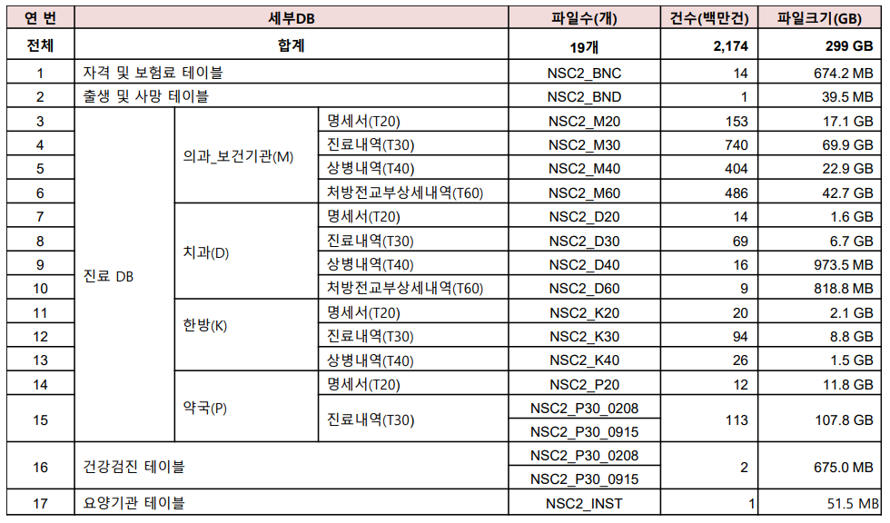
표본코호트 2.0 DB

Slide 9
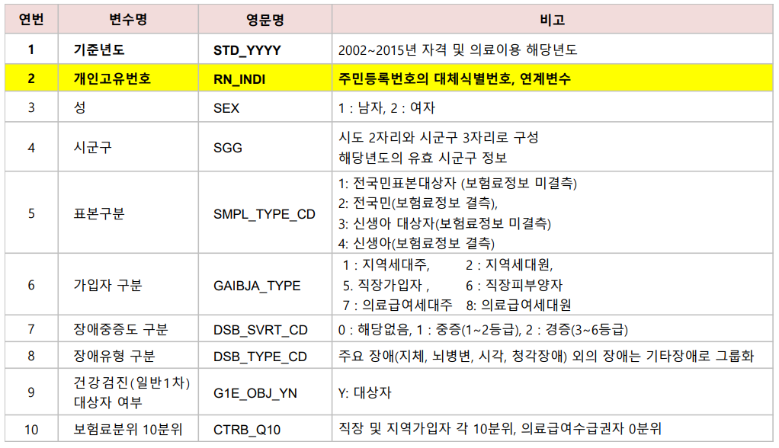
자격 및 보험료 테이블

Slide 10
자격 및 보험료 테이블
보험료 분위: 직장 및 지역가입자 각 10분위, 의료급여 수급권자(null 값)
※ 직장, 지역의 같은 분위가 같은 소득수준을 뜻하는 것은 아님

Slide 11
자격 및 보험료 테이블
RN_INDI | STD_YYYY | SEX | SGG | GAIBJA_TYPE | CTRB_Q10 | DSB_SVRT_CD | DSB_TYPE_CD | G1E_OBJ_YN | SMPL_TYPE_CD
2270 | 2002 | 2 | 42110 | 2 | 8 |  |  |  | 1
2270 | 2003 | 2 | 41281 | 1 | 5 |  |  |  | 1
2270 | 2004 | 2 | 45111 | 1 | 4 |  |  |  | 1
3317 | 2002 | 2 | 41610 | 8 |  |  |  |  | 1
3317 | 2003 | 2 | 41610 | 8 |  |  |  |  | 1
3317 | 2004 | 2 | 41610 | 2 | 4 |  |  |  | 1

Slide 12
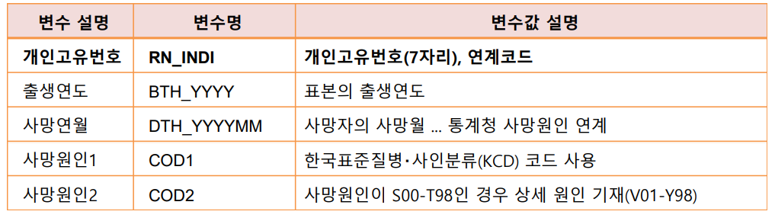
출생 및 사망 테이블
연령 산출 : ‘기준년도’-‘출생년도’
※ 1921년 및 그 이전 출생자는 출생연도 ‘1921LE’ 표기
사망연월: 사망하지 않았으면 null, 사망일은 제공되지 않음

Slide 13
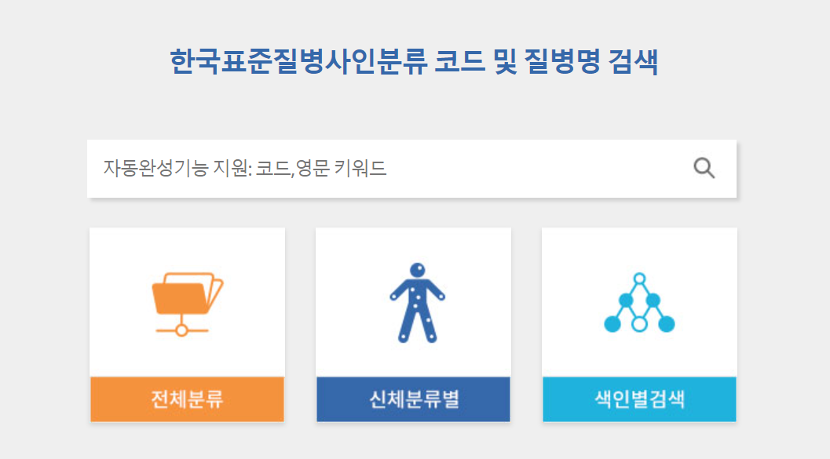
출생 및 사망 테이블
사망원인: 소분류 코드로 기재
※ 민감 사인인 경우 중분류 코드로 제공
‘손상, 중독 및 외인에 의한 특정 기타 결과 (S00-T98)’인 경우 사망원인2를 함께 제공 하며, 사망원인1, 2 모두 중분류 코드로 제공
링크: https://www.kcdcode.kr/browse/main/

Slide 14
출생 및 사망 테이블
RN_INDI | BTH_YYYY | DTH_YYYYMM | COD1 | COD2
956735 | 1926
364020 | 1921LE
490260 | 1923 | 201112 | R54
473993 | 1932 | 201306 | C34
121496 | 1944 | 201308 | T51-T65 | X60-X84

Slide 15
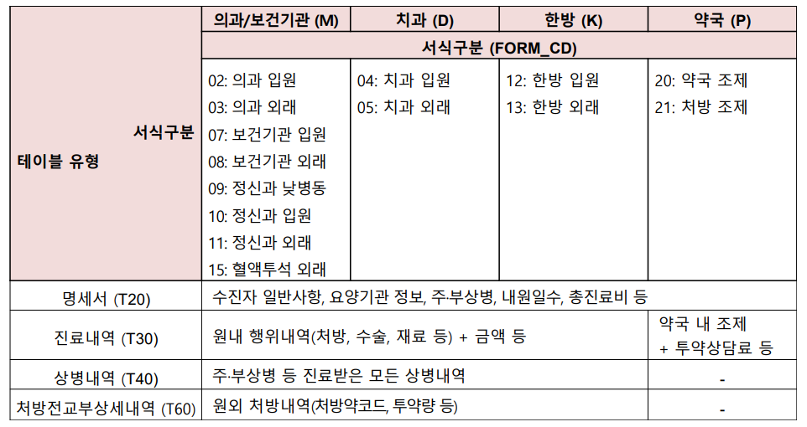
진료DB

Slide 16
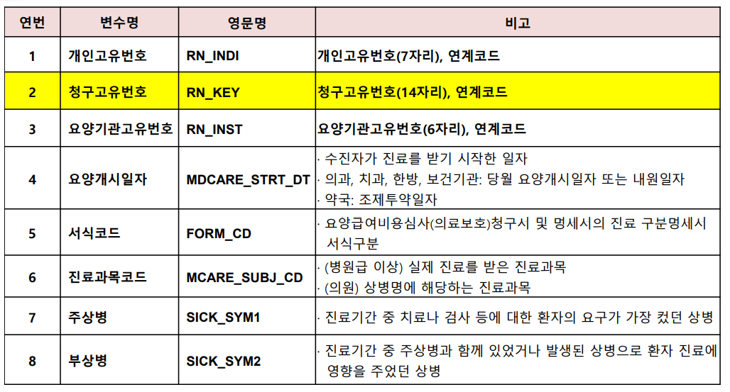
진료DB – 명세서 일반(20T)
환자 및 요양기관의 기본정보
기본적인 상병(주상병, 부상병)
기본적 진료정보(내원일수, 요양개시일 등)
진료비(본인부담, 보험자 부담금 등)
Notes:
21개 변수

Slide 17
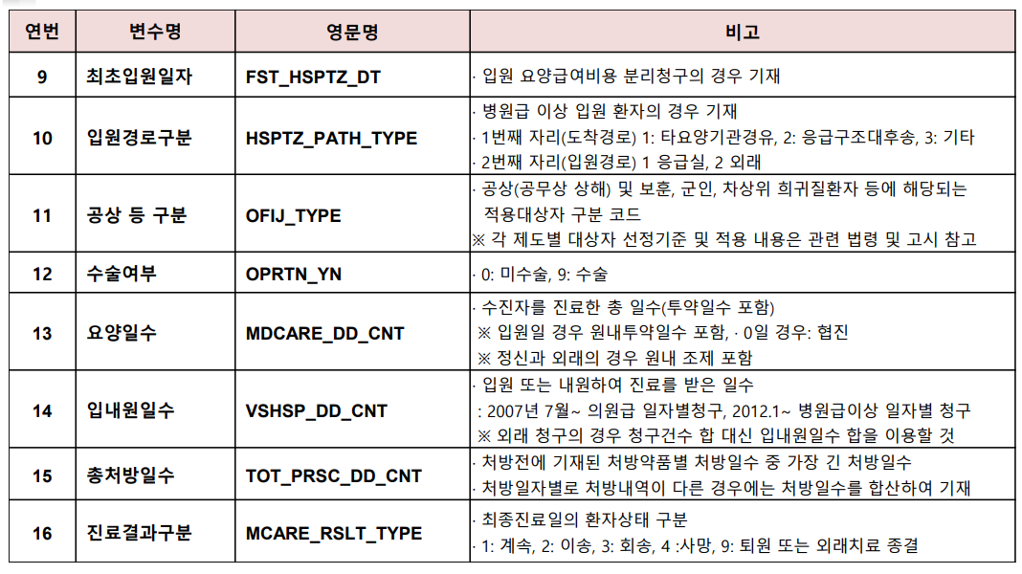
진료DB – 명세서 일반(20T)

Slide 18
진료DB – 명세서 일반(20T)
RN_INDI | RN_KEY | RN_INST | MDCARE_STRT_DT | FORM_CD | MCARE_SUBJ_CD | SICK_SYM1 | SICK_SYM2
746491 | 2002100382947 | 47036 | 20021016 | 03 | 14 | L218
OFIJ_TYPE | OPRTN_YN | MDCARE_DD_CNT | VSHSP_DD_CNT | TOT_PRSC_DD_CNT | MCARE_RSLT_TYPE
0 | 0 | 1 | 1 | 3 | 5
FST_HSPTZ_DT | EDC_ADD_RT | SPCF_SYM_TYPE | ED_RC_TOT_AMT | EDC_SBA | EDC_INSUR_BRDN_AMT | STD_YYYY
 | 0.15 |  | 10590 | 3000 | 7590 | 2002
Notes:
L21.8: 지루성피부염

Slide 19
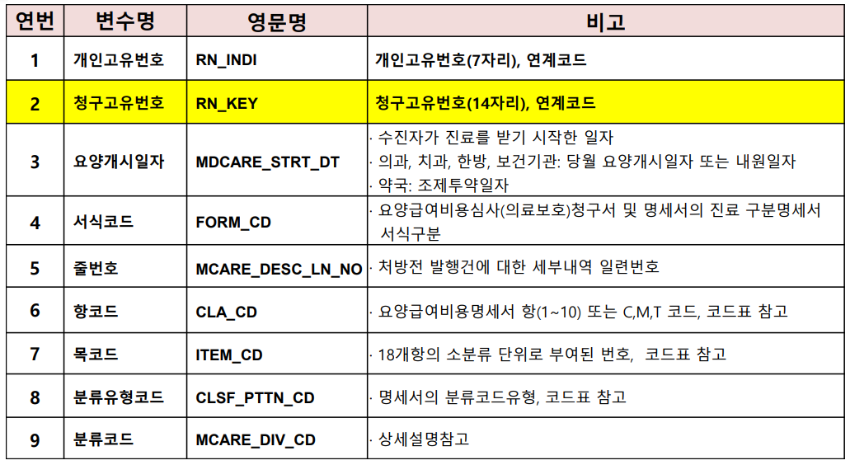
진료DB – 진료내역(30T)
원내 행위내역(처방, 수술, 재료 등)
Notes:
17개 변수
시술, 수술, 주사, 마취, 영상검사, 진단검사,

Slide 20
진료DB – 진료내역(30T)
MCARE_DIV_CD: 수가코드, 약품코드, 치료재료코드 등
☞ 건강보험심사평가원 홈페이지(www.hira.or.kr)
제도·정책 >보험인정기준>급여기준분류
Notes:
17개 변수

Slide 21
진료DB – 진료내역(30T)
RN_INDI | RN_KEY | MDCARE_STRT_DT | FORM_CD | MCARE_DESC_LN_NO | CLA_CD | ITEM_CD | CLSF_PTTN_CD | MCARE_DIV_CD
970799 | 2002050339472 | 20020506 | 02 | 67 | 09 | 01 | 1 | C4802
970799 | 2002050339472 | 20020506 | 02 | 57 | 09 | 01 | 1 | C2420
7386 | 2015010838781 | 20150129 | 02 | 24 | 08 | 01 | 1 | S5091
7386 | 2015012272142 | 20150121 | 02 | 24 | 08 | 01 | 1 | S5091
Notes:
09-01 진단검사(자체)
08-01 처치 및 수술

Slide 22
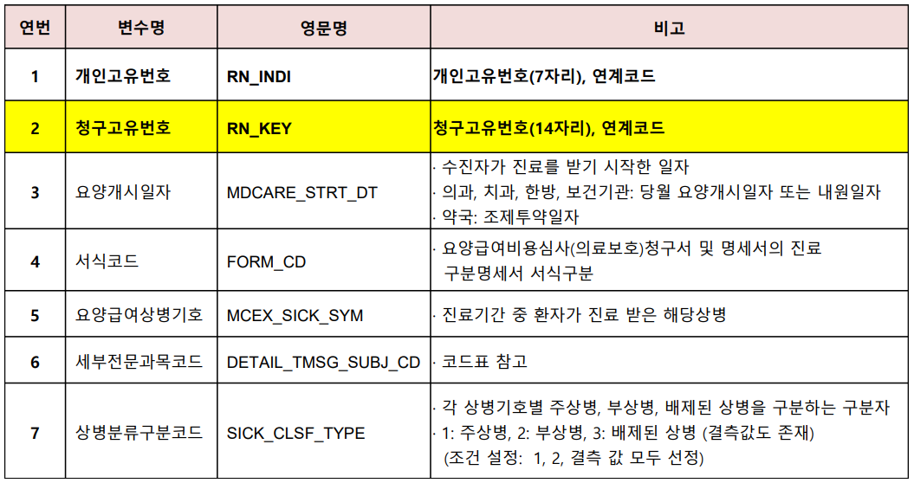
진료DB – 상병내역(40T)
Notes:
7개 변수

Slide 23
진료DB – 상병내역(40T)
RN_INDI | RN_KEY | MDCARE_STRT_DT | FORM_CD | MCEX_SICK_SYM | DETAIL_TMSG_SUBJ_CD | SICK_CLSF_TYPE | STD_YYYY
592220 | 2008040601020 | 20080424 | 03 | H101 |  | 1 | 2008
591253 | 2013052121457 | 20130520 | 03 | E785 |  | 3 | 2013
41309 | 2008040760450 | 20080424 | 03 | F_ |  | 1 | 2008
364020 | 2008041515609 | 20080424 | 03 | N_ |  | 1 | 2008
Notes:
7개 변수

Slide 24
진료DB – 상병내역(40T)
※ 민감상병 마스킹
명세서(T20)의 주상병〮부상병 및 상병내역(T40)의 상병코드
진료내역(T30)의 구체적 행위 명시된 수가코드
☞ 민감코드 및 수가코드 대분류(첫째 앞자리)만 표시
Ex) 감염〮비뇨생식계〮부인과〮정신과 질환
RN_INDI | RN_KEY | MDCARE_STRT_DT | FORM_CD | MCEX_SICK_SYM | DETAIL_TMSG_SUBJ_CD | SICK_CLSF_TYPE | STD_YYYY
592220 | 2008040601020 | 20080424 | 03 | H101 |  | 1 | 2008
591253 | 2013052121457 | 20130520 | 03 | E785 |  | 3 | 2013
41309 | 2008040760450 | 20080424 | 03 | F_ |  | 1 | 2008
364020 | 2008041515609 | 20080424 | 03 | N_ |  | 1 | 2008
Notes:
7개 변수

Slide 25
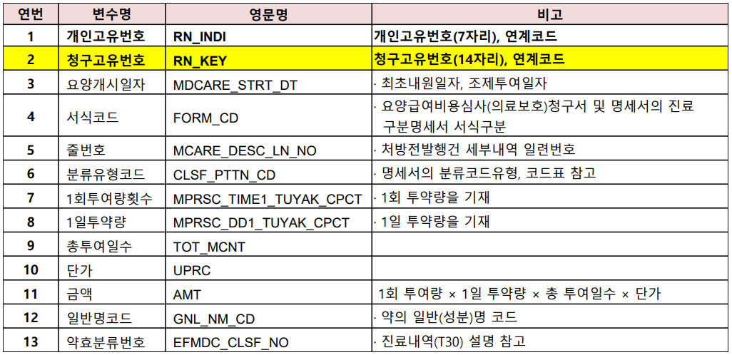
진료DB – 처방전교부상세(60T)
Notes:
13개 변수

Slide 26
진료DB – 처방전교부상세(60T)
일반명코드: 공유서비스 홈페이지(nhiss.nhis.or.kr)의 자주묻는 질문 또는 건강보험심사평가원 홈페이지(hira.or.kr) 제도·정책 >보험인정기준>급여기준분류>청구관련기준자료에서 약가파일 다운 가능
Notes:
13개 변수

Slide 27
진료DB – 처방전교부상세(60T)
RN_INDI | RN_KEY | MDCARE_STRT_DT | FORM_CD | MCARE_DESC_LN_NO | CLSF_PTTN_CD | MPRSC_TIME1_TUYAK_CPCT | MPRSC_DD1_TUYAK_CPCT | TOT_MCNT | UPRC | AMT | GNL_NM_CD
819784 | 2002120106915 | 20021202 | 03 | 1 | 3 | 1.0000 | 3 | 2 | 30.00 | 180 | 106301ATB
367481 | 2002090452180 | 20020917 | 03 | 1 | 3 | 1.0000 | 3 | 2 | 30.00 | 180 | 268000ATB
478840 | 2002090831290 | 20020909 | 03 | 1 | 3 | 1.0000 | 3 | 2 | 30.00 | 180 | 106301ATB
※ 원내투약은 T30, 외래 처방은 T60에 기록
☞ 입원해서 원내투약한 약제와, 외래에서 처방 받은 약을 합해야 전체 약제 처방내역 확인 가능
Notes:
13개 변수

Slide 28
건강검진 테이블
구성
2002~2008년, 2009~2015년 DB 별도 구성
※ 2009년 검진제도 개편으로 주요 검진 및 문진항목 변경
대상
자격 대상자 기준 연도별 수검자 (일반건강검진 1)
※ 의료급여수급권자의 일반건강검진은 2012년부터 실시
내용
건강검진 주요 결과 및 문진 자료
※ 2년에 1번씩 수검대상(2년 모두 수검 받은 경우 하나의 검진만 포함)

Slide 29
QnA

